Slide 1

PASSADO,
PRESENTE
E FUTUR0
POESIA E FORMATAÇÃO
Norma Aparecida Silveira de Moraes
Divulgação
WWW.SERGRASAN.COM/
NORMASILVEIRAMORAESSLIDES

Slide 2
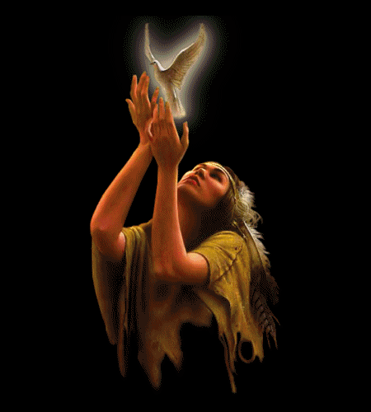
NASCER. VIVER E MORRER...
PASSADO, PRESENTE E FUTURO

Slide 3
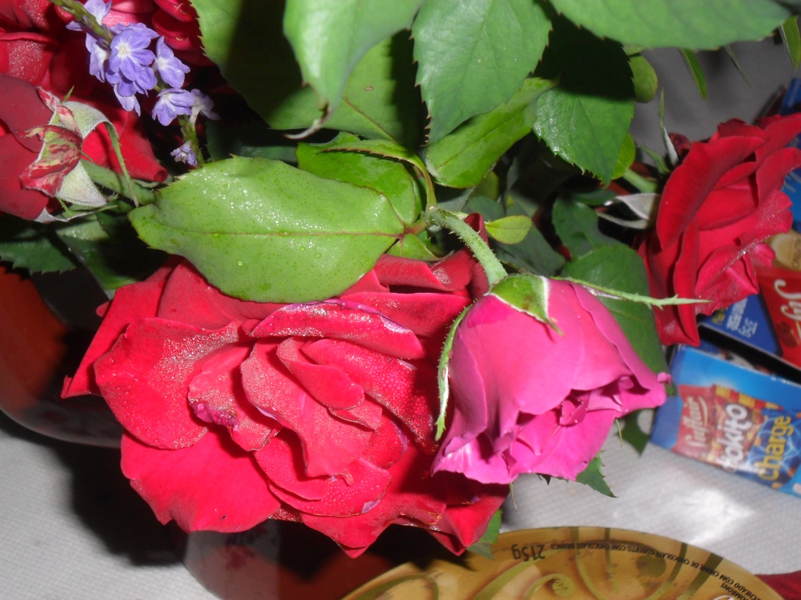
Hoje acordei pensando seriamente neste assunto.
Acho que não dá para desligar totalmente do passado, nem para separar muito
Foi no passado que formou minha personalidade
Nas buscas de enfrentamentos e grande aprendizado...

Slide 4
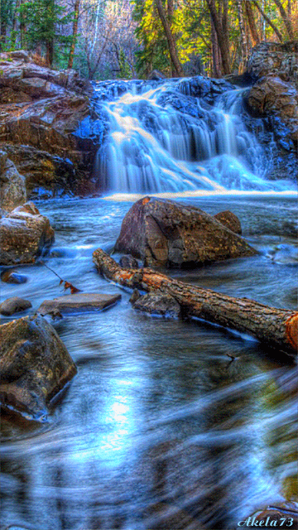
No passado estão minhas raízes de tudo, até dos projetos
Foi nele que cresci, busquei uma alternativa mais concreta
Nele deixei minha infância, momentos bons e maus também
Aprendi muitas coisas, que carrego no presente como o bem

Slide 5
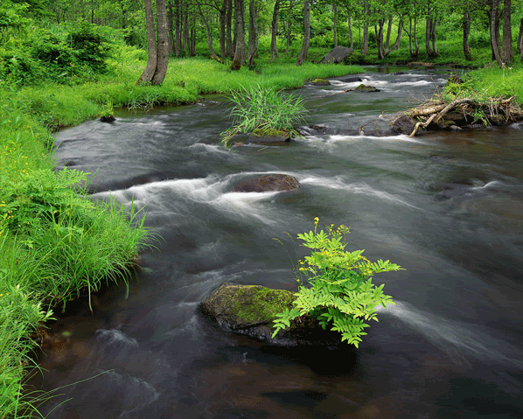
Aprendi o certo e o errado, a educação adquirida no lar
Levando-a sempre para o presente e o futuro, vivenciar
Quando vamos envelhecendo percebemos mais o passado
Nas lembranças antigas ou recentes, tudo é bem recordado

Slide 6
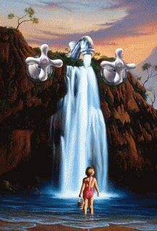
Não quero esquecer o meu passado, não vivo dele, mas esquecer não...
Pois é por ele que volto ao lugar aonde nasci, deixei amigos do coração.
Neste meu presente que está sendo uma dádiva de Deus Pai
Agradeço muito do que aprendi ontem, a escada que fui subindo

Slide 7

Sem passado não há florescer, aprender e até crescer
Pois tudo que sou agora devo ao passado, meu aprender
Meu presente é mais consciente, as dores vou sempre superando
O passado deixou marcas de dores que de vez em quando vou lembrando

Slide 8

Mas foi com as dores que lutei para um futuro melhor, de enfrentamento
Sem passado não há valor, não há a busca de melhoramento
Meu presente tem um baú de lembranças bem guardadas
Talvez ainda alguma refletem pois foram traumatizantes

Slide 9

Mas foram delas que tirei a bagagem para ter atitudes de mudanças.
A vida é dinâmica, o tempo nos dá a chance e a esperança.
Para o futuro ter sempre haverá alguma motivação
Que embala os sonhos na certeza de realização

Slide 10

Mas foi no passado a descoberta de dons, que foram crescendo....
E ainda vão agora se aperfeiçoando no aprendizado vivendo.
No passado busquei ideias para serem no agora sempre trabalhadas
A vida e o tempo é que nos fazem a realização sendo motivadas

Slide 11
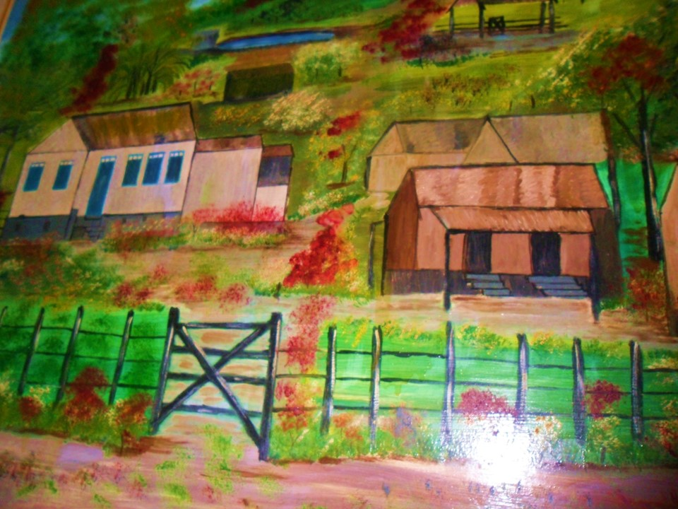
Do passado recordo meus avós, primos, e brincadeiras
Que carrego no baú de lembranças da alma como sendo primeiras

Slide 12

Minhas raízes rurais, e o amor pela nossa rica natureza
Dar o valor nas coisas que Deus nos presenteou neste jardim de beleza
Foi na raiz rural, que aprendi amar o sol, a lua, rios e nascentes
Apreciar o manto de estrelas, até plantar algumas sementes

Slide 13

Ajudando meu pai na agricultura aprendi dar valor e ter o amor
Na terra que brota o alimento e a água, aprendi o puro sabor
Foi no passado que ficou marcado na lembrança o primeiro amor
Até a primeira decepção, mas ninguém esquece o beijo, este calor...

Slide 14

Foi no passado que deixei as lembranças dos nascimentos
De meus três filhos, meu tesouro do presente, de contentamentos
Foi no passado que deixei tudo que estava errado para acertar
E viver o meu presente agora, tentando não mais errar

Slide 15
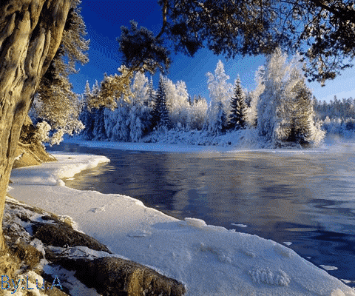
Foi no passado que aprendi fazer escolhas, cuidar de evoluir...
Buscando nas raízes a fé que anima sempre a aprender e tudo assumir
Foi ontem que aprendi as primeiras lições e que ainda não terminaram,
São elas que vão ditando o meu futuro até tudo se findarem

Slide 16
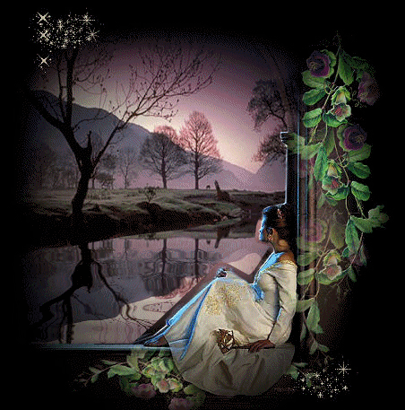
É no passado que aprendi a amar a flores e ter sempre elas, cultivar um jardim
Apreciar as belezas todas as manhãs, um presente para mim
Foi ontem que aprendi no coração toda gratidão
De merecer cada dia mais, dias melhores, na superação

Slide 17
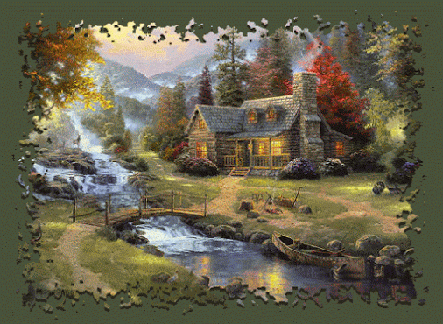
Foi no passado que superei, perdas, câncer e o que milagre ganhei
De continuar vivendo esta vida neste planeta, tudo conquistei
Foi outrora que aprendi a dar um bom dia, brincar e sorrir
Ter sempre a criança interior motivada para um futuro por vir

Slide 18

Foi ontem que estudei, me realizei e tenho raízes e razões para continuar....
Minha árvore de vida, sempre com galhos crescendo e a florar
Foi no passado que tanto sofri também, para hoje a felicidade conhecer
Mas foi nele também que grandes emoções vim a perceber

Slide 19

No passado cortei pontes velhas, busquei meus atalhos
Até construir novas pontes, busquei alternativas nos galhos
Com eles que fiz minha passarela, tentando vencer o choro, o sofrimento....
E novas pontes foram se formando na força da fé se foram os padecimentos...

Slide 20
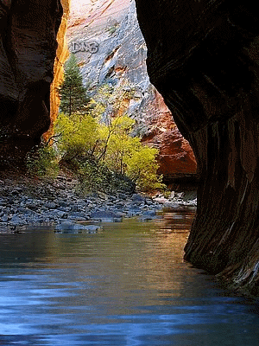
Foi no passado que ficou ternas lembranças, momentos que não mais voltam
Coisas tão boas, alegrias tão ternas, embaladas em emoções que se foram
Foi no passado que plantei e colhi minha a primeira flor
Foi nele que comi o primeiro prato, que aprendi fazer, sentir o sabor

Slide 21

Foi no passado que aprendi que cada um tem na vida uma missão
Que cada um tem suas escolhas num mundo de possibilidades
Que muitas vezes agimos por impulso e as consequências vem depois
Que na vida vivemos muitas angústias e expiações, lembranças para superar

Slide 22
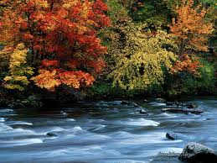
E com elas vamos tecendo nova vida, tentando sempre crescer
Não ficar parada, ter atitudes, pois o cenário muda no palco da vida
O agora representa muitos ensaios e atividades do passado
Na representação de tantos papéis, alguns novos outros , sendo cortados

Slide 23
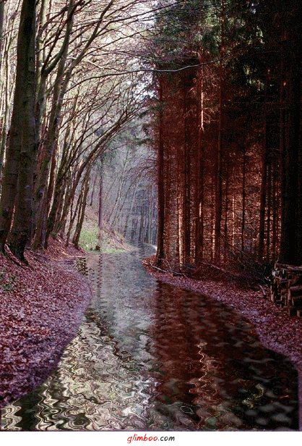
Aprendi a lutar por minhas ideias, e o medo fui controlando
Pois somente a gente sabe realmente das necessidades que vão chegando
Das vontades e das lutas para ter sempre um presente feliz
Preparando para um futuro, na fé, dele sempre existir...

Slide 24
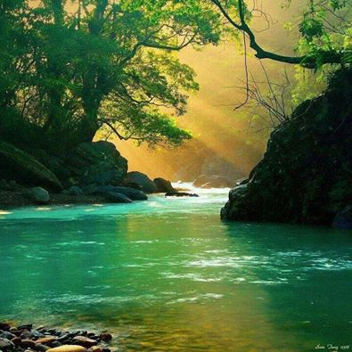
Porque sabemos como tudo começou, o que conquistamos,
Mas não sabemos se vai existir futuro, que na esperança sempre estamos
Sempre sonho com a eterna felicidade e minhas lições vou fazendo,
Até o último suspiro neste planeta tão belo, minha vida vou tecendo

Slide 25

Desejo que seja uma linda colcha que ainda será um dia de saudade
Para alguém, tal como as que levo pela vida, momentos de felicidade
Sempre abençoando o passado, presente, futuro, na oração
Para que meu caminho seja apontado, que Deus me dê sempre a direção

Slide 26

Minha eterna busca de conhecimento no presente, devo ao passado,
Que alimentou esta inspiração de cada dia ser de sabedoria e aprendizado
E desejo que através desta mensagem muitos possam recordar
Que é do passado que construímos o nosso agora para vivenciar

Slide 27

E que o futuro pode ser a consequência do que estamos vivenciando
Num crescimento dinâmico para ser sempre feliz, vamos acreditado....
No meus cinquenta e cinco anos, vejo que meus insights são muito bons
Pois recordar também é reviver, o sofrimento é esquecido, tudo passa...

Slide 28
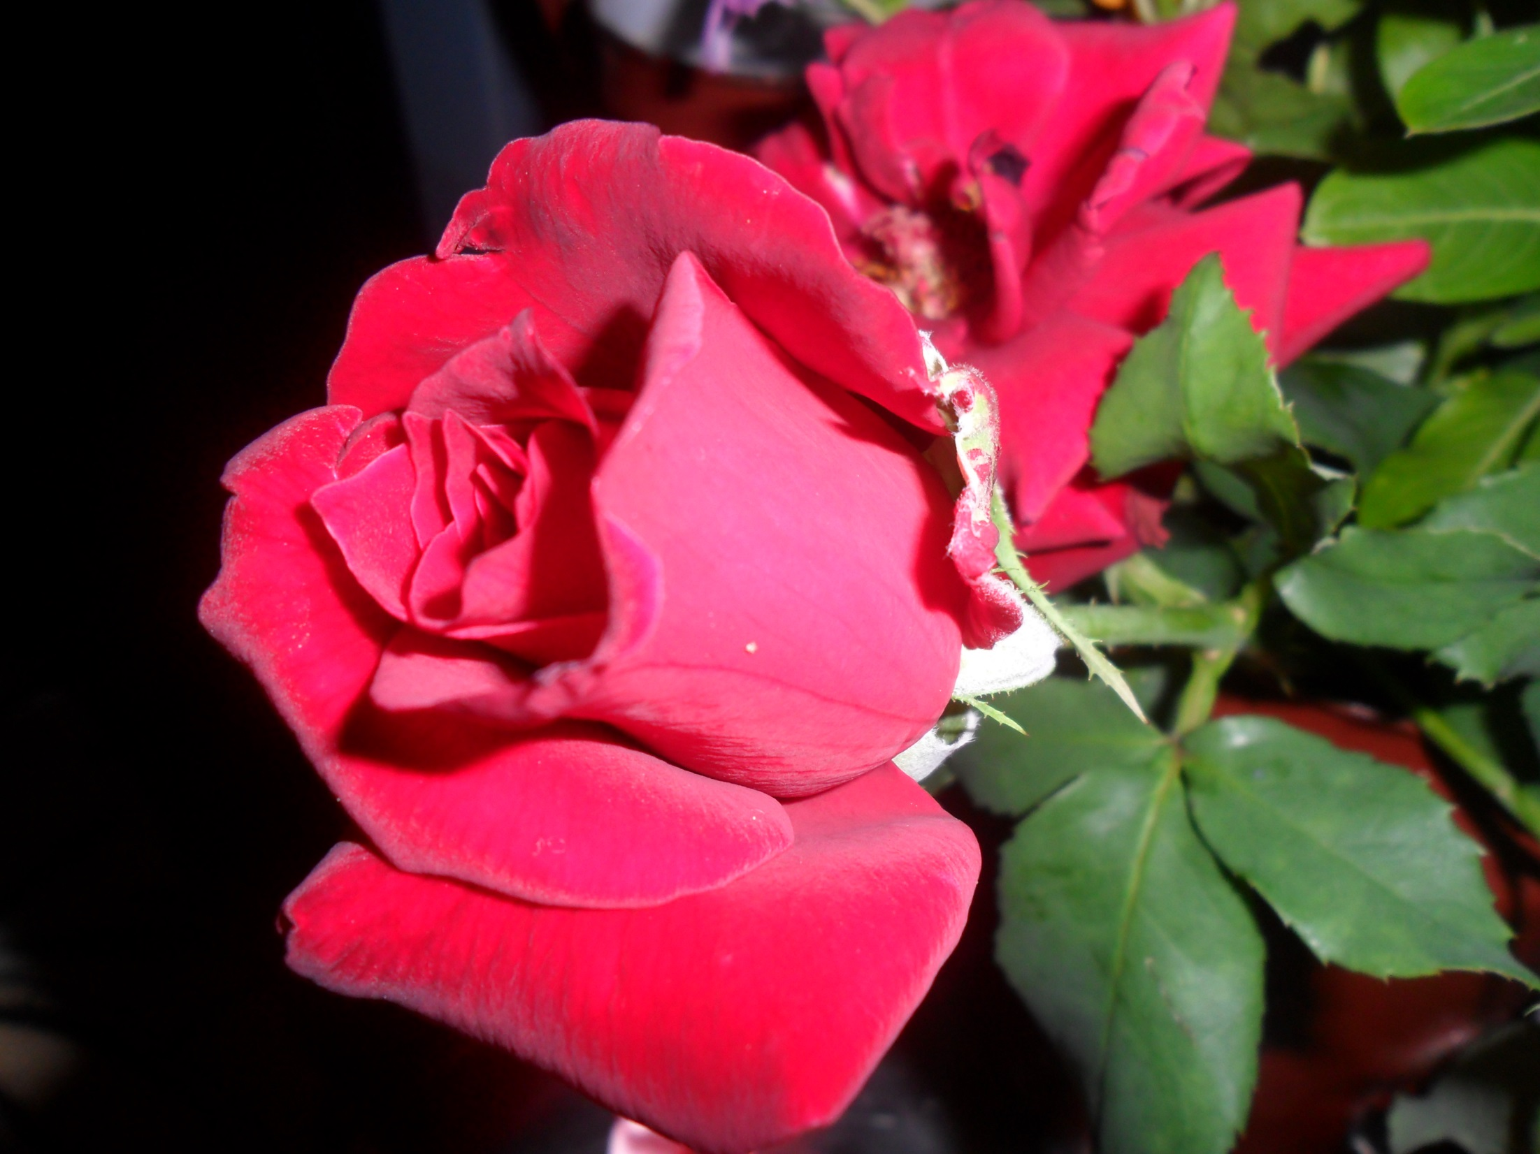
Até uma bela rosa tem o seu passado, aonde nasceu e cresceu
E no futuro poderá morrer despetalada num belo vaso que mereceu
Ou na terra, seu chão, perto de seus galhos e raízes...
É assim a história de vida de cada ser nascente e vivente...

Slide 29
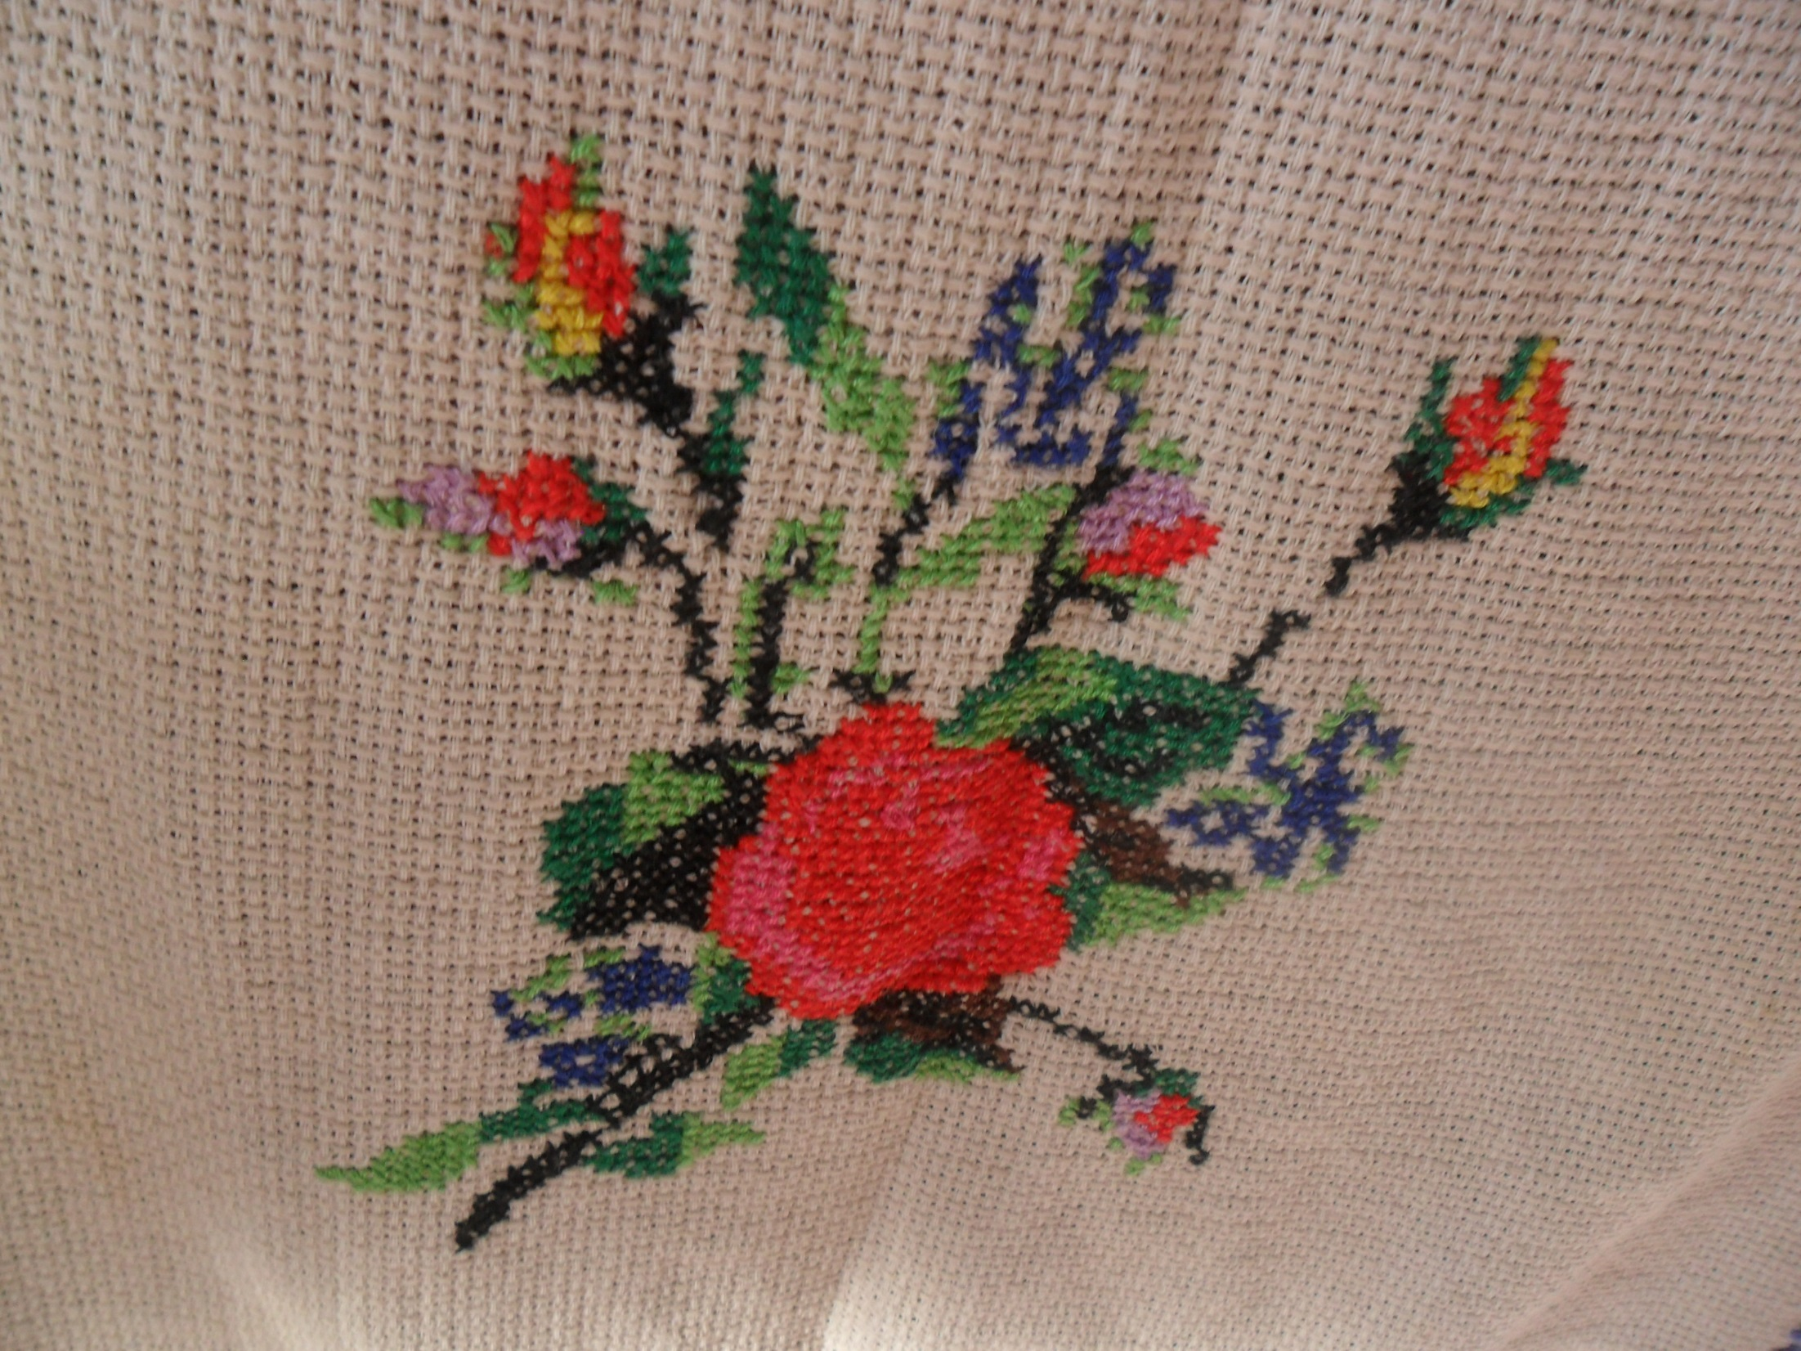
A minha também, nasci em Minas Gerais, adotei São Paulo, mas ninguém sabe de verdade aonde vou morrer. Somente a vida e o tempo...
O importante é viver o agora, meus galhos ainda pintam flores,
Na tela da vida, tecendo vivências, vendo minha árvore se expandir entre amores...
De pessoas que amo e que sou também amada.

Slide 30
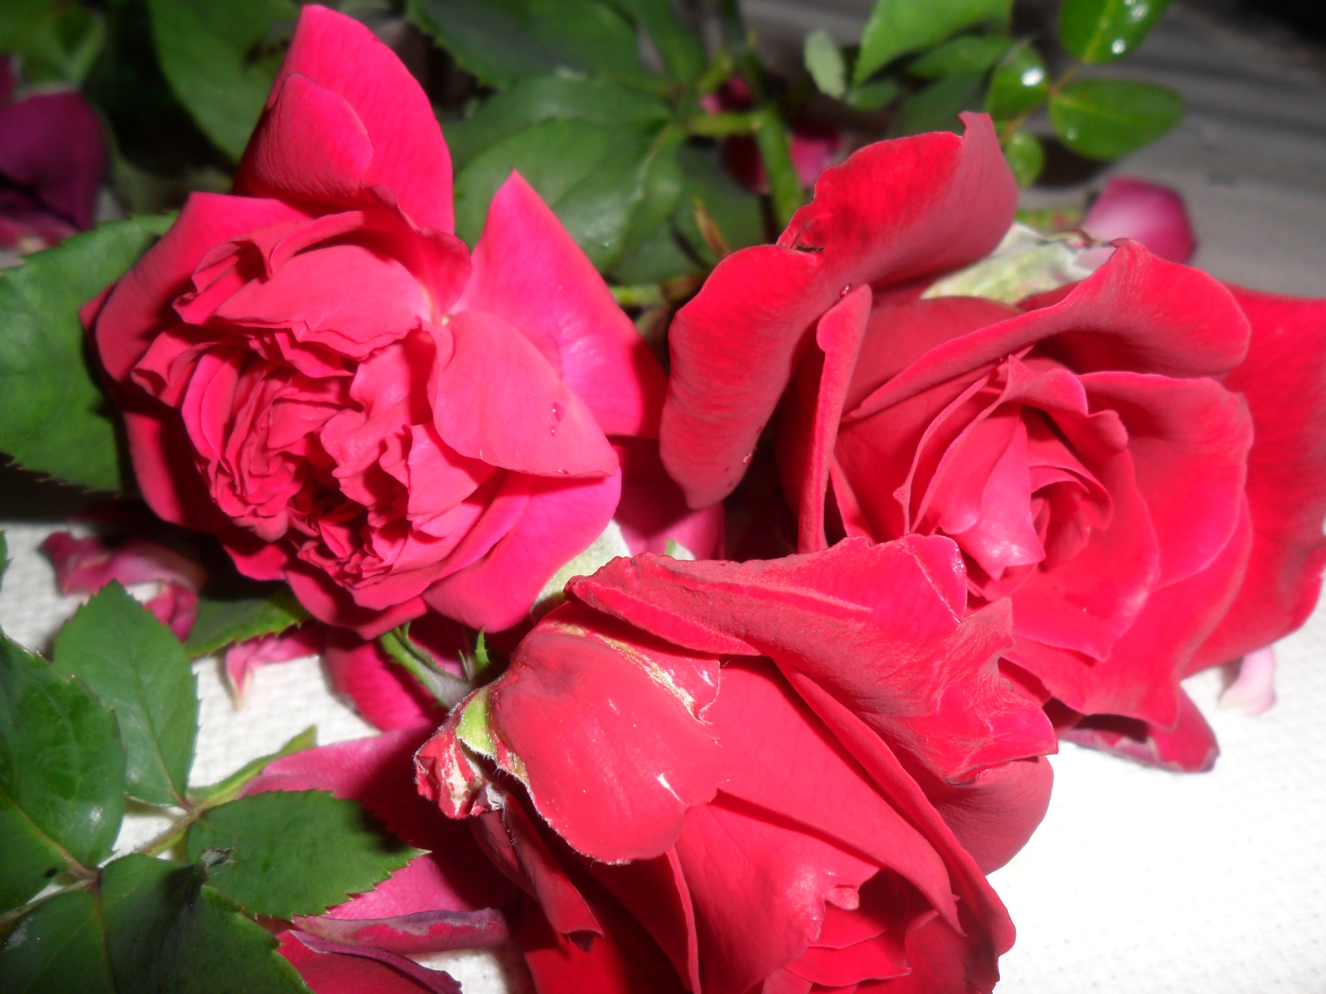
Viver é assim, emendando o passado, presente e construindo o futuro. Formando uma bela árvore da vida, uma história para se relembrar e contar...
Em versos de poesia, a linguagem da alma em ação...

Slide 31
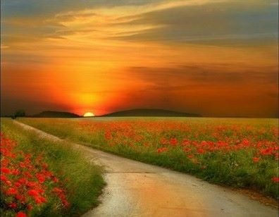
Poesia e formatação
Norma Aparecida Silveira de Moraes
Imagens: Pessoais, da internet google, de luís Pinto, todos com devidos créditos...
Música. Além do Horizonte. Roberto Carlos e Ivete zangalo
Data = 24/02/15
Divulgação
www.normasilveiramoraes.
recantodasletras.com.br
www.Sergrasan.com/
normasilveiramoraesslides

